Slide 1
L2 EM
BIOMECANIQUE APPLIQUEE A l’EDUCATION MOTRICE

Slide 2
QU’EST-CE QUE LA BIOMECANIQUE ?
La biomécanique est l'exploration des propriétés mécaniques des organismes vivants ainsi que l'analyse des principes de l'ingénierie faisant fonctionner les systèmes biologiques.
C’est l’étude des forces, des mouvements et des équilibres liés à l’organisme humain.
Elle se compose de :
la balistique (études des trajectoires de projectiles)
la dynamique (étude des relations entre les forces et les mouvements)
la cinétique (étude des mouvements)
la statique (étude de l'équilibre des systèmes de force)
la cinématique (études des mouvements, abstraction faite des forces qui les produisent)

Slide 3
LA BIOMECANIQUE ET LE SPORT?
De nombreuses catégories constituent la biomécanique.
L’une d’entre elles est la biomécanique du sport et de l’exercice qui a pour but d’étudier principalement le mouvement du corps humain et son interaction avec le milieu dans lequel il évolue.
Le corps humain est un système articulé dont les muscles sont les moteurs internes qui permettent le mouvement.
L’idée est donc de comprendre le fonctionnement de ce système et son optimisation dans l’activité physique dans un but de perfectionnement de l’action motrice.
Perfectionnement de l’action motrice afin de faciliter celle-ci mais aussi dans un but de Performance.

Slide 4
LA BIOMECANIQUE ET L’EDUCATION MOTRICE?
Très peu porté sur la performance, l’Education Motrice vise à l’amélioration de la motricité de l’individu à des fins d’épanouissement de bien-être.
Pour cela, elle s’appuie sur un ensemble d’Activités (APSA) qui visent à favoriser l’enrichissement du pouvoir moteur.
Mais chacune de ces Activités présentent des notions Biomécaniques complexes et différentes.
Il est donc nécessaire de connaitre les grands principes Biomécaniques applicables à ces Activités afin de mener à bien cette Education Motrice.

Slide 5
MOUVEMENT ANGULAIRE (ROTATION)

Slide 6
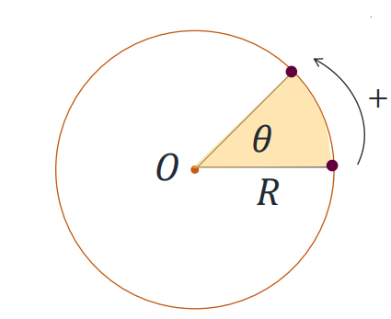
MOUVEMENT ANGULAIRE
Tous les mouvements ne sont pas rectilignes :
Déplacement selon un axe linéaire
➔ En fonction d’une vitesse de déplacement
Pouvant dépendre d’une accélération linéaire (horizontale ou verticale)
Certains mouvements renvoient à une modification de positon en fonction d’un axe de rotation et d’une distance par rapport à celui-ci (rayon)
On définit alors le déplacement du corps par le segment en arc de cercle formé lors du déplacement
S = R.θ
S : Segment en m
R : Rayon en m
θ : en radians (π rad = 180°)

Slide 7
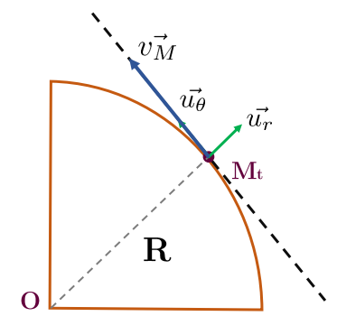
MOUVEMENT ANGULAIRE
Pour se déplacer, le corps est soumis à une vitesse lui permettant de « tourner » autour de l’axe de référence.
On appelle cette vitesse la vitesse angulaire
ω = Δθ/Δt (V = Δd/Δt)
: Vitesse angulaire en rad/s ; θ : angle e radians ; T : temps
Cette vitesse peut être caractérisée par un vecteur linéaire tangentielle à la trajectoire de déplacement.
Cette vitesse linéaire est donc relative à :
La vitesse angulaire ω
Le rayon de la trajectoire R
V = R. ω
V : vitesse en m/s ; R : rayon en m ; ω : vitesse angulaire en rad/s

Slide 8
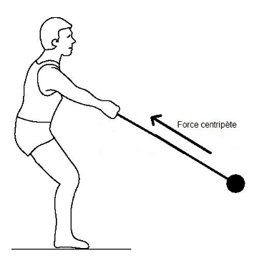
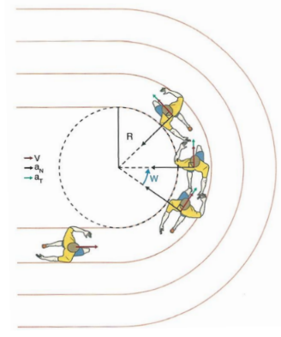
MOUVEMENT ANGULAIRE
Si le déplacement en continu : la vitesse angulaire est constante
Mouvement Circulaire Uniforme
Cependant une sensation de force nous projetant à l’extérieur de la trajectoire apparait : C’est la « force centrifuge » résultante de l’accélération centripète crée par e mouvement circulaire.
αN = V² / R
αN : Accélération centripète en m/s² ; V : vitesse tangentielle en m/s ; R : rayon en m
Plus la vitesse est grande, plus la sensation d’accélération en grande (lancer marteau, disque)
Plus le rayon est grand, mois cette sensation se fait ressentir (Course couloir 1 ou 8)

Slide 9
MOUVEMENT ANGULAIRE
Si le déplacement en accéléré ou décéléré : la vitesse angulaire évolue au cours du temps…
Mouvement Circulaire Uniformément Varié
Une composante d’accélération circulaire α
On peut donc définir les équation horaires (fonction du temps)
A = α = constante
V = α.t + Vi ou Vi = R.ωi
X = ½. α.t² + Vi.t + Xi
Attention : il faudra prendre également en compte l’accélération centripète qui évolue au cours du temps
αN = V² / R ou V = R.ω

Slide 10
MOUVEMENT ANGULAIRE : APPLICATION PRATIQUE
Application dans la pratique sportive
Un cycliste effectue 1 tour de pédale par seconde.
Calculer sa vitesse de déplacement linéaire sachant que :
Diamètre des roues : 70cm
Diamètre du Plateau Avant : 21cm
Diamètre du plateau Arrière : 7cm
Faire un schéma du système pour expliquer le fonctionnement
Quelle serait la vitesse de déplacement linéaire si l’on change de vitesse : Plateau Avant : 19cm et Plateau Arrière : 8cm ?
Quelle serait la vitesse de pédalage si l’on souhaitait avoir la même vitesse de déplacement qu’au début?

Slide 11
MOUVEMENT ANGULAIRE : APPLICATION PRATIQUE
Calcul de la vitesse angulaire au niveau de la pédale :
1 tour de pédale / seconde = 360° /seconde
=2π rad /s
=6,28rad/s
Calcul de la vitesse linéaire de la chaine :
ωpédale = ωplateau av = 6,28 rad/s Rplateau av = 10,5cm soit 0,105m
Donc : Vchaine = R plateau av . ωplateau av
=0,105.6,28
= 0,66m/s
Calcul de la vitesse angulaire Plateau Arrière :
R plateau arr = 3,5cm soit 0,035m
ωplateau arr = Vchaine / R plateau arr
=0,66 / 0,035
=18,85rad/s

Slide 12
MOUVEMENT ANGULAIRE : APPLICATION PRATIQUE
Calcul de la vitesse linéaire de la Roue :
ωroue = ωplateau arr = 18,85 rad/s Rroue= 35cm soit 0,350m
Donc : Vroue = Rroue . ωroue
=0,350 . 18,85
= 6,6m/s soit 23,76km/h
Schéma :

Slide 13
MOUVEMENT ANGULAIRE : APPLICATION PRATIQUE
Si l’on change de vitesse :
Vitesse linéaire de la chaine = ωplateau av . R plateau av = 6,28 . 0,095 = 0,6 m/s
Vitesse angulaire du plateau arrière = Vchaine / R plareau arr = 0,6 / 0,040 = 15 rad/s
Vitesse linéaire de la roue = ωplateau arr . R roue= 15 . 0,350 = 5,25m/s soit 18,9 km/h
Si l’on veut garder la même vitesse :
Vitesse angulaire de la roue = Vroue / Rroue = 6,6 / 0,350 = 18,85rad/s
Vitesse linéaire de la chaine = ωplateau arr . R plateau arr = 18,85 . 0,040 = 0,75m/s
Vitesse angulaire du plateau = Vchaine / Rplateau = 0,75 / 0,095 = 7,94 rad/s
Vitesse de la pédale = 7,94 rad/s soit 455° (soit 1 Tour + 95°)
Interprétation

Slide 14
MOUVEMENT ANGULAIRE : APPLICATION PRATIQUE
Application dans la pratique sportive
Lors d’un coup franc, un footballeur arrive en position de tir dans la position suivante :
Au moment du contact avec le ballon (T=0,4s), la position du footballeur est la suivante :
L’angle de la cuisse par rapport à la verticale est de 60° en arrière du plan
L’angle de la cuisse / Jambe est de 120°
Longueur de la cuisse : 41cm
L’angle de la cuisse par rapport à la verticale est de 40° en avant du plan du plan
L’angle de la cuisse / Jambe est conservé

Slide 15
MOUVEMENT ANGULAIRE : APPLICATION PRATIQUE
Quelle la vitesse angulaire du pied au moment du contact avec le ballon ?
Pour finir sa frappe (T = 0,2s), le joueur effectue une extension complète de la jambe par rapport à la cuisse (180°). Longueur de la jambe : 45cm
Quelle est alors la vitesse angulaire transmise au ballon? Et la vitesse linéaire?
Si le footballeur avait effectué cette frappe jambe tendue dès le début, quelle serait la vitesse angulaire transmise au ballon? Quelle serait la vitesse linéaire?
Interpréter

Slide 16
MOUVEMENT ANGULAIRE : APPLICATION PRATIQUE
Implication dans l’éducation à la motricité
En quoi l’analyse du mouvement angulaire peut-elle influencer le développement des habiletés motrices?
En Athlétisme
En Natation
En Gymnastique
Dans un sport Collectif
Dans un sport d’opposition / duel (Raquette ou Combat)
Dans un autre sport de votre choix

Slide 17
MOUVEMENT ANGULAIRE : APPLICATION PRATIQUE
En Athlétisme :
Dans les courses, le déplacement se fait par modifications des angles segmentaires des membres inférieurs :
La production de vitesse est donc le résultat de l’optimisation de la variation angulaire au niveau de la hanche, du genou et de la cheville. Elle est également en relation avec la taille des segments.
En saut, au moment de l’appel, on parle de l’angle balayé par le grand axe du corps. La vitesse à laquelle l’athlète balaye cette distance va définir la vitesse pour effectuer le saut
En lancer en rotation, la vitesse de rotation de l’athlète et l’envergure de lancer (distance entre l’axe du corps et l’éloignement de l’engin) explique les différentes performance. (en plus de la masse de l’engin)

Slide 18
MOUVEMENT ANGULAIRE : APPLICATION PRATIQUE
En Natation :
Dans le même principe que pour l’athlétisme, la natation est une activité de performance propulsée par les membres supérieurs.
Le mouvement de rotation du bras par rapport à l’épaule va donc définir la vitesse de propulsion. Cette vitesse linéaire sera donc défini par la vitesse angulaire mais également par le rayon épaule/poignet.
Lors du virage, la culbute va également dépendre de la vitesse de rotation du corps autour du centre de gravité.
Il faudra donc prendre en compte la vitesse angulaire et le rayon formé par le corps pour définir l’efficacité de ce geste technique.

Slide 19
MOUVEMENT ANGULAIRE : APPLICATION PRATIQUE
En Gymnastique :
La gymnastique reprend les principes athlétiques pour le déplacement linéaire.
C’est donc la variation des angles des différents segments qui va définir la vitesse de déplacement.
On retrouve également beaucoup d’éléments mettant en avant la rotation du corps selon différents axes. Quelque soit la rotation, c’est la vitesse angulaire qui va pouvoir définir le type et le nombre de rotation.
Tout ces mouvement angulaire se font aussi bien par les membres inférieurs que les membres supérieurs

Slide 20
MOUVEMENT ANGULAIRE : APPLICATION PRATIQUE
Dans un sport collectif:
- Dans le cas d’un déplacement, le joueur va chercher a produire de la vitesse linéaire par mobilisation des angulation des segments musculaires
On va donc rechercher l’optimisation de ces mobilisations pour obtenir la vitesse optimale.
Lors d’une frappe, d’une passe d’un tir, d’un shoot, le joueur donnera la vitesse au ballon par la mobilisation des différents segments aussi bien du haut du corps (handball) que du bas du corps (football)
L’ensemble des degrés de liberté du corps permettent d’augmenter la production de vitesse angulaire de sortie

Slide 21
MOUVEMENT ANGULAIRE : APPLICATION PRATIQUE
Dans un sport d’opposition / duel:
Dans un sport de raquette, la frappe se fait par rotation de la raquette par rapport à l’axe du corps.
On va donc chercher à optimiser ces différentes vitesse angulaire en fonction de la taille des différents segments
Dans le cas d’un sport de combat, la frappe s’amorce par la rotation de l’axe du corps (boxe). En judo, les projections se font toujours autour d’un axe.
Dans tous les cas, la recherche de vitesse angulaire est indispensable à la performance motrice.

